Slide 1
«Что роднит музыку с изобразительным искусством»
Подготовила: учитель МКОУ
Озёрская СОШ им. Сергея Аникина
Смирнова Е.Ю.

Slide 2
1.Как и любой другой вид искусства, музыка имеет множество жанровых разновидностей. Продолжи этот ряд: а) песня; б) в) г) д) е)

Slide 3
Проверь себя а) песня; б) опера; в) балет; г) мюзикл; д) романс; е) симфония.

Slide 4
+
+
+
-
-
2.Литература дружит с музыкой в:
а) опере «Снегурочка» Н.А. Римского-Корсакова;
б) «Курских песнях» Г.Свиридова;
в) романсе «Жаворонок» М.И. Глинки;
г) Концерте №1 для фортепиано с оркестром П.И. Чайковского;
д) «Песне без слов» Ф.Мендельсона.

Slide 5
3.Как и любой другой вид искусства, литература имеет множество жанровых разновидностей. Продолжи этот ряд:
а) поэма;
б)
в)
г)
д)
е)

Slide 6
Проверь себя а) поэма; б) стихотворение; в) сказка; г) рассказ; д) повесть; е) былина.

Slide 7
4.Литература дружит с музыкой в:
а) балете - сказке « Щелкунчик» П.И. Чайковского;
б) опере-былине « Садко» Н.А. Римского- Корсакова;
в) симфонической миниатюре
« Кикимора» А.К. Лядова;
г) « Романсе » Г.Свиридова;
д) « Баркароле» П.И. Чайковского.
+
+
+
-
-

Slide 8
Всех звуков и цветов соотношенья, А так же способы переложенья Любых оттенков цвета в ноты, звуки. О, как хотелось мне азы науки Такой постичь! Г.Гессе.

Slide 9
Тема урока: «Что роднит музыку с изобразительным искусством».
Цель урока: научиться находить общее и различное между музыкой и живописью.

Slide 10
Элементы | Музыка | ИЗО (живопись)
Произведения искусства
Темы и образы
Средства воплощения

Slide 11
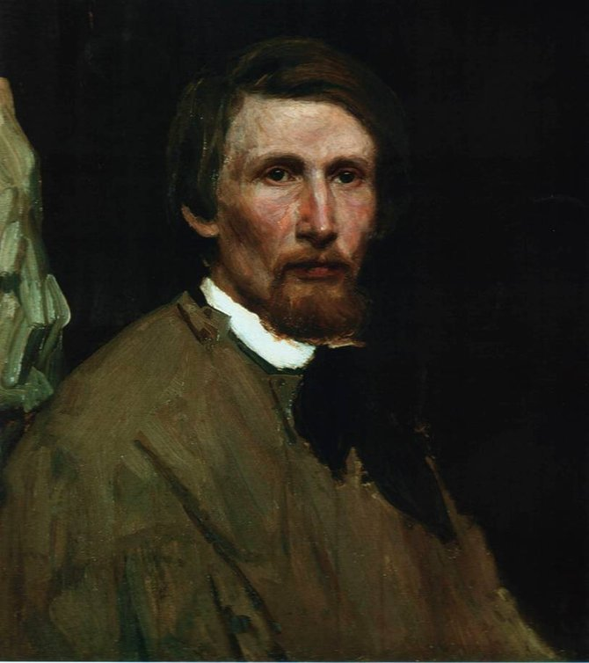
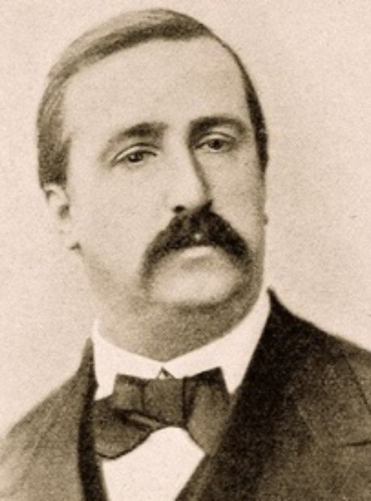
В.Васнецов
«Картина В.Васнецова «Богатыри»
«А.П. Бородин «Симфония №2 «Богатырская»
А.П. Бородин

Slide 12
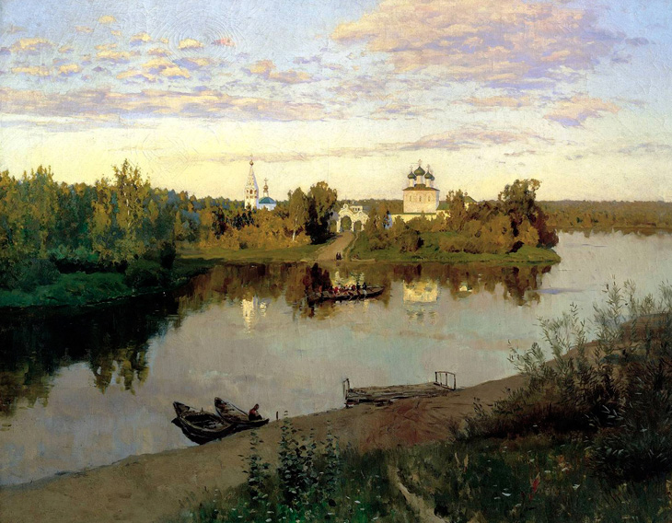
И. Левитан
И. Левитан «Вечерний звон»
Сл. И. Козлова «Вечерний звон»

Slide 13
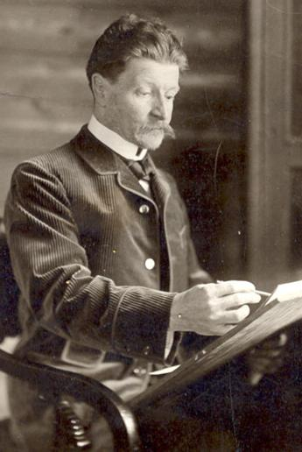
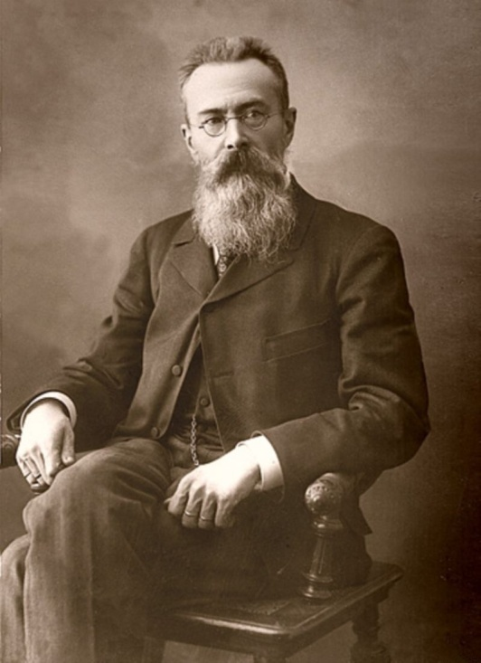
М. Врубель
Н.А. Римский-Корсаков «Опера «Сказка о царе Салтане» Ария Царевны-Лебедь»
М. Врубель «Царевна-Лебедь»
Н. Римский-Корсаков

Slide 14
Элементы | Музыка | ИЗО (живопись)
Произведения искусства | - А.Бородин «Богатырская симфония» - Н. Римский-Корсаков опера «Сказка о царе Салтане» - «Ария Царевны-Лебедь» - «Вечерний звон» слова И. Козлова | - А.Васнецов «Богатыри» - М.Врубель «Царевна- лебедь» - И.Левитан «Вечерний звон»
Темы и образы | - лирические - эпические - драматические | - образ богатырей - сказочный образ - образ Родины - образы природы - духовная музыка - портрет
Средства воплощения | - мелодия - ритм - гармония - динамика - тембр (окраска звука) - лад | - линия - ритм - колорит - перспектива - цвет (цветовая гамма) - краска

Slide 15
«К. Трубачёв «Журавли»

Slide 16
«А.С. Степанов «Журавли летят»

Slide 17
- слышимое; - живёт во времени; - устремлено к отображению внутреннего мира
Итог урока
Музыка | Живопись
 | - зримое; - неподвижно, статично; - обращено к внешнему отображению окружения человека и его чувств, переживаний

Slide 18
Домашнее задание
а) проработать параграф учебника, ответить на вопросы;
б) составить кроссворд на тему: «Музыка и ИЗО» .

